Slide 1
AC Slavkov u Brna, Jiří Pospíšil, 11.6.2017

Slide 2
Jak se stát lepším člověkem…
DOBROTA
AC Slavkov u Brna, Jiří Pospíšil, 11.6.2017

Slide 3
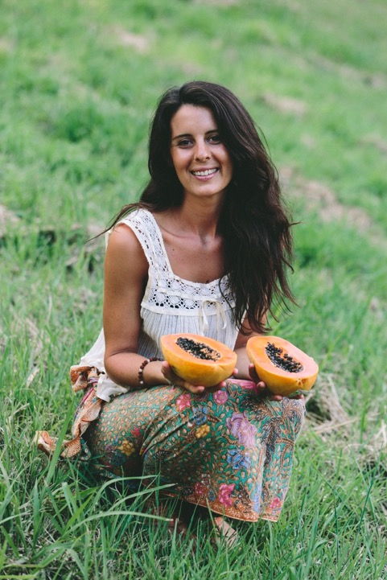

Slide 5
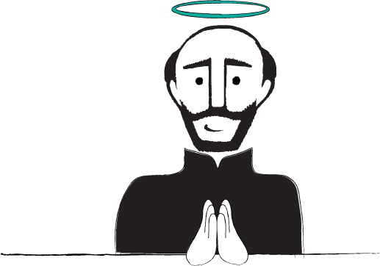

Slide 6
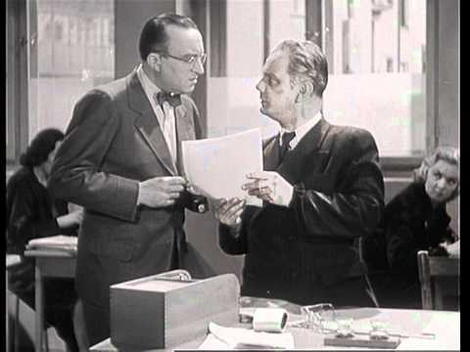

Slide 7
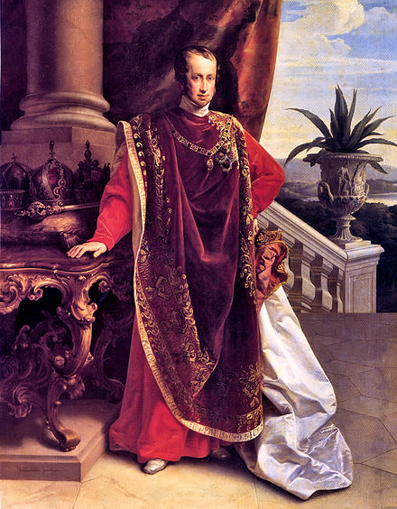

Slide 8
Jak se stát lepším člověkem…
DOBROTA
AC Slavkov u Brna, Jiří Pospíšil, 11.6.2017

Slide 9
Jak se stát lepším člověkem… DOBROTA
Křesťanství je úžasný styl života, který mění lidské nitro
Velmi důležitý teologický termín – ZNOVUZROZENÍ – mění naše nitro
Dobrota – ovoce Ducha - Galatians 5:22 Ovoce Božího Ducha však je láska, radost, pokoj, trpělivost, laskavost, dobrota, věrnost, 23 tichost a sebeovládání. Proti tomu se zákon neobrací.
AC Slavkov u Brna, Jiří Pospíšil, 11.6.2017

Slide 10
Jak se stát lepším člověkem… DOBROTA
Dobrota v Bibli je asi nejvíce spojena přímo s Bohem
On je dobrotivý – příklad dobrotivosti
I my máme být dobrotiví - jako ON
AC Slavkov u Brna, Jiří Pospíšil, 11.6.2017

Slide 11
Jak se stát lepším člověkem… DOBROTA
Psalms 25:1 Davidův. K tobě, Hospodine, pozvedám svou duši, 2 v tebe doufám, Bože můj, kéž nejsem zahanben, ať nade mnou moji nepřátelé nejásají. 3 Ano, nebude zahanben, kdo skládá naději v tebe, zahanbeni budou věrolomní, vyjdou s prázdnou. 4 Dej mi poznat svoje cesty, Hospodine, uč mě chodit po svých stezkách. 5 Veď mě cestou své pravdy a vyučuj mě, vždyť jsi Bůh, má spása, každodenně skládám svou naději v tebe. 6 Hospodine, pamatuj na svoje slitování, na své milosrdenství, které je od věčnosti. 7 Nepřipomínej si hříchy mého mládí, moje nevěrnosti, pamatuj na mě se svým milosrdenstvím pro svou dobrotivost, Hospodine. 8 Hospodin je dobrotivý, přímý, proto ukazuje hříšným cestu. 9 On pokorné vede cestou práva, on pokorné učí chodit po své cestě.
AC Slavkov u Brna, Jiří Pospíšil, 12.2.2017

Slide 12
Jak se stát lepším člověkem… DOBROTA
PRAVÁ DOBROTIVOST:
1) naslouchá
2) nezahanbuje
3) skládá naděje v Tebe / v Boha
4) nabízí poznání cesty životem
5) vyučuje druhé
6) odpouští
7) pamatuje na mně
8) je přímá
AC Slavkov u Brna, Jiří Pospíšil, 11.6.2017

Slide 13
AC Slavkov u Brna, Jiří Pospíšil, 11.6.2017

